Slide 1


Szkoła podstawowa i co dalej?
System szkolnictwa w Polsce i zasady rekrutacji do szkół ponadpodstawowych.

Slide 2
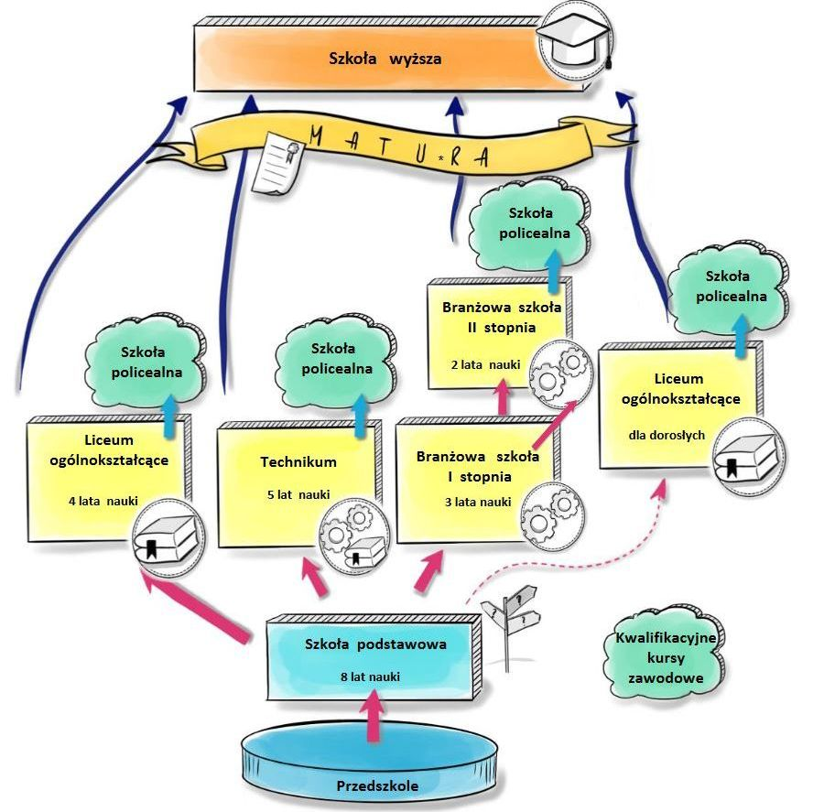
Jaką szkołę wybrać?

Slide 3

Nauka w liceum ogólnokształcącym
• Trwa cztery lata
• Pozwoli na:
Uzyskanie świadectwa ukończenia liceum ogólnokształcącego
Uzyskanie świadectwa dojrzałości po zdaniu egzaminu maturalnego
• Umożliwi kontynuowanie nauki:
W szkole policealnej
Na studiach wyższych (dla posiadacza świadectwa dojrzałości)

Slide 4
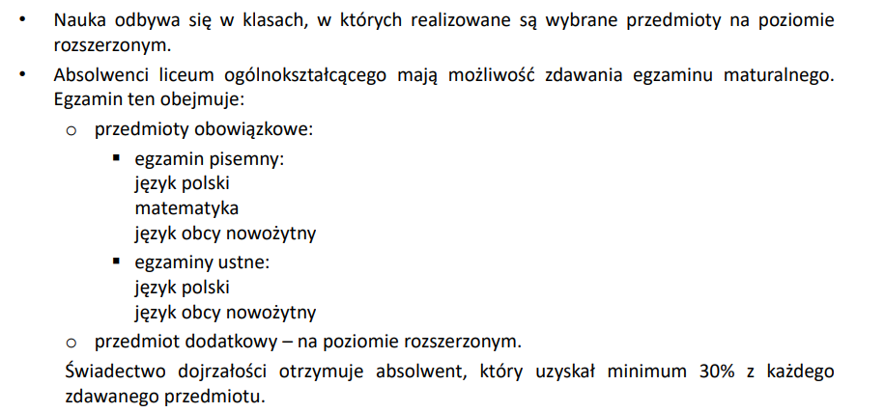

Warte uwagi!

Slide 5
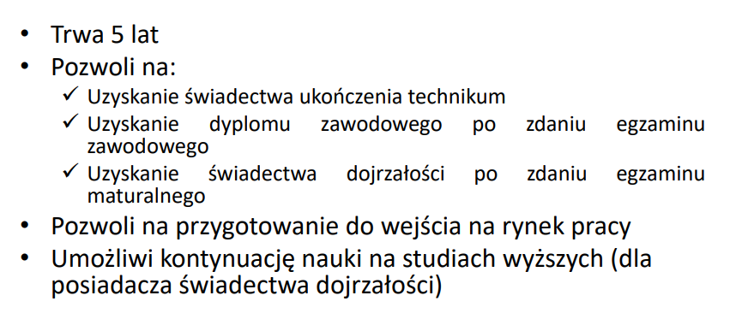
Nauka w technikum

Slide 6
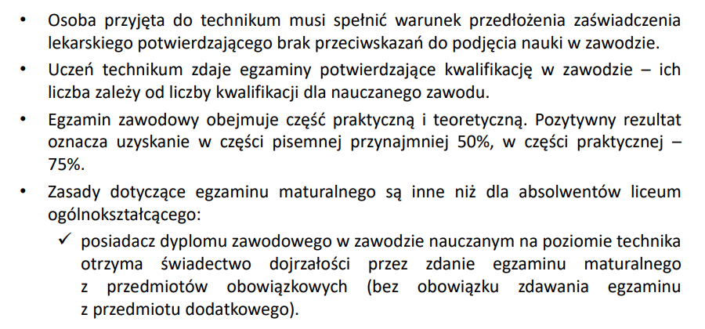
Warte uwagi!

Slide 7
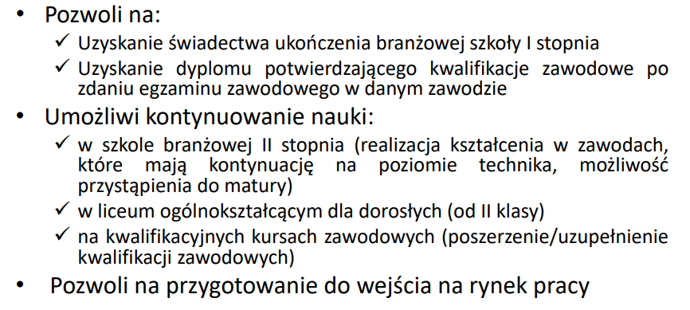
Nauka w branżowej szkole I stopnia

Slide 8
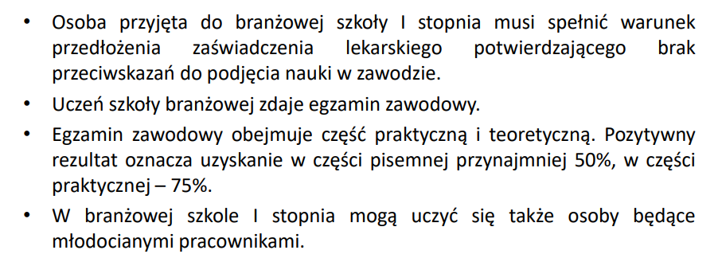
Warte uwagi!

Slide 9
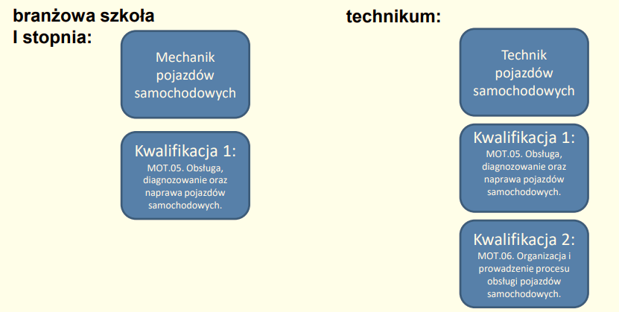
Szkolnictwo zawodowe

Slide 10
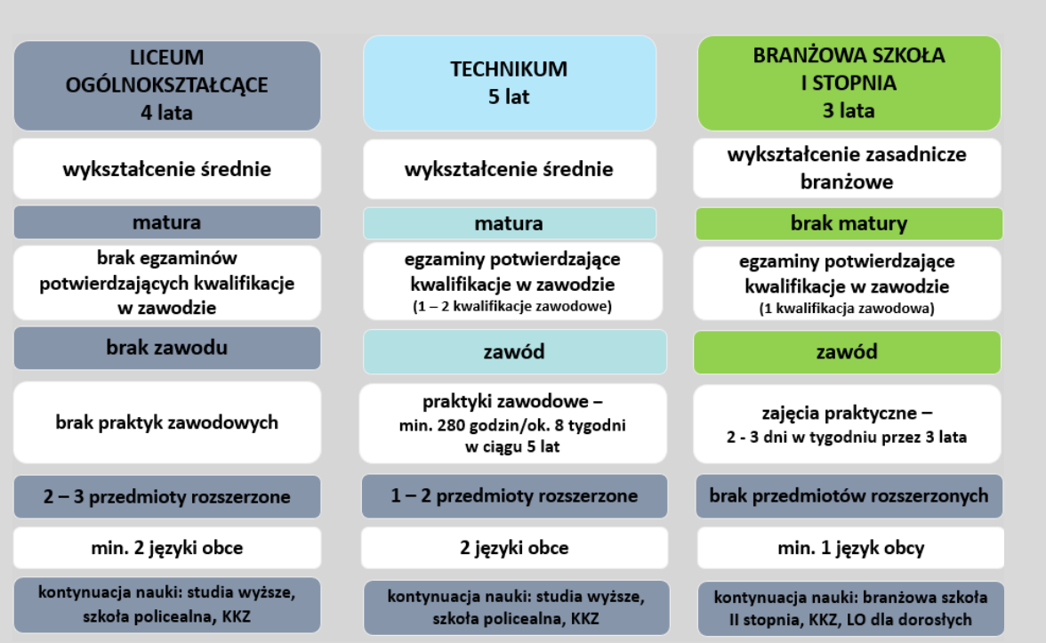

Slide 11
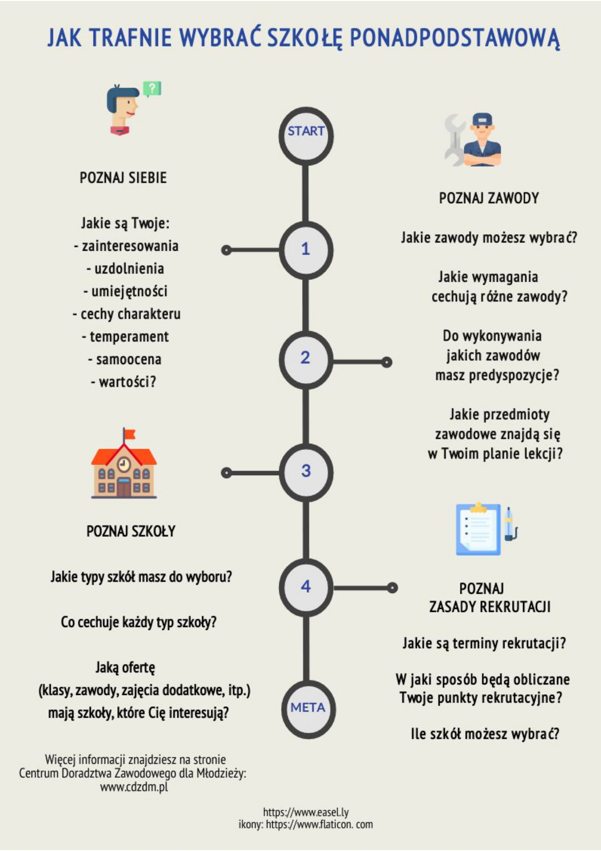
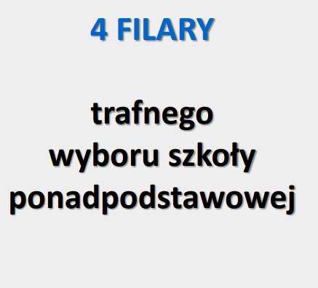
Od czego zacząć?

Slide 12

Zasady rekrutacji do szkół ponadpodstawowych
- czteroletnich liceów ogólnokształcących
- pięcioletnich techników
- trzyletnich branżowych szkół I stopnia
- klas wstępnych w publicznych szkołach ponadpodstawowych, o których mowa w art. 25 ust. 3 ustawy - Prawo oświatowe
na rok szkolny 2022/2023, w których zajęcia dydaktyczno-wychowawcze rozpoczynają się w dniu 1 września 2022 r.
- trzyletnich branżowych szkół I stopnia
na rok szkolny 2022/2023, w których zajęcia dydaktyczno-wychowawcze rozpoczynają się w dniu 1 lutego 2023 r.
Terminy rekrutacji

Slide 13
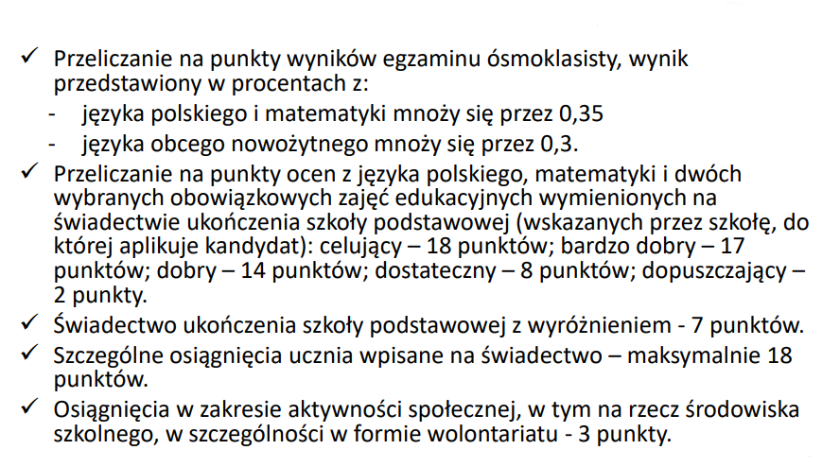

Zasady przyznawania punktów w procesie rekrutacyjnym:

Slide 14

Zasady przyjmowania do szkół ponadpodstawowych
Szczegółowy system punktacji
Wykaz konkursów i zawodów
Przykładowy kalkulator punktów
Wybieram szkołę

